Slide 1


Kickoff 14 september 2020
Notes:
https://docs.google.com/presentation/d/1h5FnEqRr31aXWUXiuCx9zmjZNI7N2t5zek4AWgw8GSE/edit#slide=id.g93691c7359_0_15

Slide 2
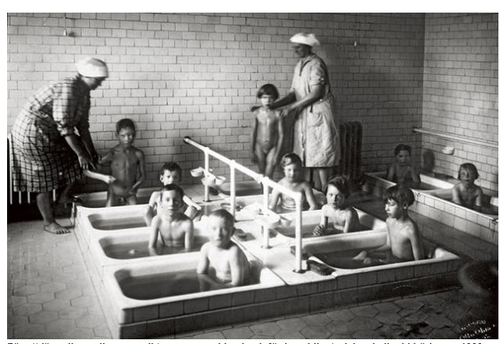
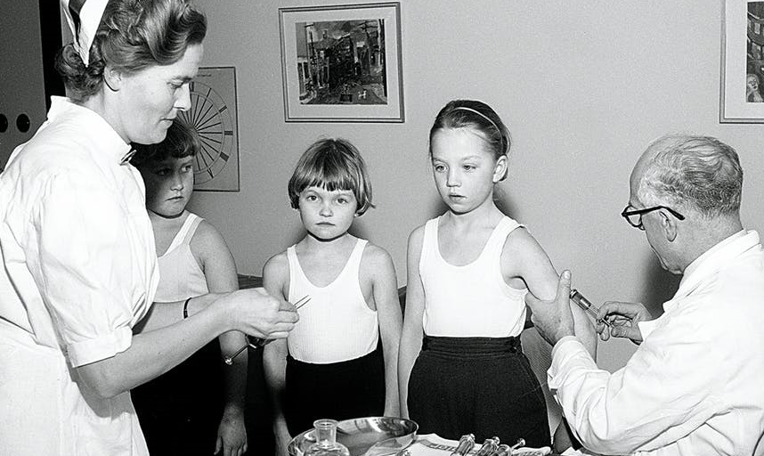
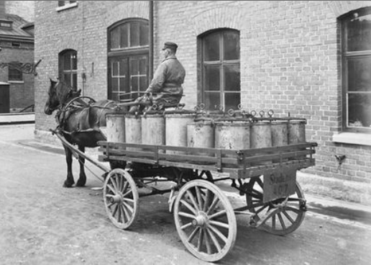
Att främja hälsa kräver kraft
Vi är idag sårbara för psykisk ohälsa – på samma sätt var vi i en gång i tiden mycket mer sårbara för fysisk ohälsa
Vi måste utforma ett samhälle där det psykiska välmåendet har en lika självklar plats som det fysiska – annars kommer våra gemensamma resurser inte att räcka

Slide 3

För att möta utmaningarna inom psykisk hälsa, krävs att vi arbetar tillsammans på ett nytt sätt
  Bredda perspektivet och
  våga tänka stort
  Involvera alla sektorer – samtidigt
  Vara långsiktiga och uthålliga
Kraftsamling för
psykisk hälsa

Slide 4


”Connect the dots” mellan organisationer ger nya möjligheter och lösningar, mindre dubbelarbete och större kraft!

Slide 5

Totalt har fler än 350 organisationer hittills medverkat i Kraftsamlingens aktiviteter
1177
(H)järnkoll
1825 - Terapicenter för Unga Vuxna
29k
AcadeMedia Support AB
ACT förbundet
Akademikerförbundet SSR
Akademiska sjukhuset
Akademiska sjukhuset Sektionen för barn- och ungdomspsykiatri
Ale kommun
Allmänna arvsfonden
Allmänna barnhuset
Allmänpsykatri Region Örebro
Amf Insatser/stöd MIA-projektet
Amningshjälpen
Arbetarnas Bildningsförbund
Arbetsförmedlingen
Arbetsmarknadsförvaltningen
Arrowtions
Astma och Allergiförbundet
Barn och elevhälsa Nacka kommun
Beteendeterapeutiska föreningen
Bollnäs kommun
Botkyrka kommun
BRANAK (Branneby naturkonsult), Hälsans natur, Unicare Bakke
BRIS
BUP Göteborg
BUP Region Uppsala
BUP Skåne
BUP Stockholm
Campus Nynäshamn
CAN
Centerpartiet
centrala barn och elevhälsan norrtälje kommun
Change Collective
Cognoscenti AB
Danderyds kommun
ECC by Syrén
Engelska skolan
Feelgood företagshälsa
Fenomenala
FMV
Folkhälsocentrum Norrbotten
Folkhälsomyndigheten
Forum för health policy
Fountain House
Friends
Frisk & Fri - Riksföreningen not ätstörningar
Frisq
Frälsningsarmén
FSUM
FUB
Funktionsrätt Sverige
Fysioterapeuterna
För Hälsa-Färentuna Hälsoträdgård, föreningen Hälsans Natur och NaturhälsaCenter och Ung Kreativ Arena
Förbundet för Musikterapi i Sverige FMS
Förbundet Sane
Förbundet Sveriges Arbetsterapeuter​
Föreningen S:t Lukas - Unga Lukas
Föreningen Tilia (TeamTilia)
Företagshälsorna
Försäkringskassan
GenerationPEP
Gripslivscoaching
Gruppanalytiska Institutet
Gällivare kommun
Göteborgs kommun
Handbegripligt
Handelshögskolan
Haninge kommun
Haro
Holistisk hälsa AB
House of Plenty Foundation
Håbo kommun
Hägersten-Liljeholmens sdf
Härryda kommun
Idrottsförvaltningen, Stockholms stad
IFFS
IFS Stockholmsdistriktet
IFS Uppsala län
ii4i consulting
Inför 2 halvlek
Initiativ Samutveckling
Interse ekonomisk förening
Intresseföreningen för assistansberättigade,IAF
Intresseföreningen för schizofreni och andra psykoser
iris Utvecklingscenter AB
Janssen-Cilag AB
Jobbtorg Stockholm, VO stöd, Alfa
Järfälla Kommun/Ungdomsmottagning
Karolinska institutet
Karolinska Universitetssjukhuset
KIND
Kommunalförbundet Sjukvård och omsorg i Norrtälje
Kommunförbundet Kalmar län
Korrespondensgymnasiet
Krica/Sapu
Krukmakarens Hus - Frälsningsarmén
KRY
KSAN
KTH
Kungsbacka kommun
Kunskapscentrum Barnafrid Linköpings Universitet
Källbrinksskolan, Huddinge
Liljegrenska
Linköpings Universitet
LSV
LTU
Luleå kommun
Lycksele Kommun
Läkemedelsverket
Länsförsäkringar
Länsstyrelse Blekinge
Länsstyrelse Dalarna
Länsstyrelse Gotland
Länsstyrelse Gävleborg
Länsstyrelse Halland
Länsstyrelse Jämtland
Länsstyrelse Jönköping
Länsstyrelse Kalmar
Länsstyrelse Kronoberg
Länsstyrelse Norrbotten
Länsstyrelse Skåne
Länsstyrelse Stockholm
Länsstyrelse Södermanland
Länsstyrelse Uppsala
Länsstyrelse Värmland
Länsstyrelse Västerbotten
Länsstyrelse Västernorrland
Länsstyrelse Västmanland
Länsstyrelse Västra Götaland
Länsstyrelse Örebro
Länsstyrelse Östergötland
Magelungen Utveckling AB
Maskrosbarn
Mellanmålet
Min doktor
Mind
Mindler
Misa AB
Moment Psykologi
Myndigheten för delaktighet
Myndigheten för föräldraskapsstöd
Myndigheten för ungdoms- och civilsamhällesfrågor
Mälardalens Högskola
Möckelnföreningen
Mönsterås kommun
Nationellt kompetenscentrum anhöriga
Norrköpings kommun
Norrtälje kommun
NSPH
NSPHiG
Närsjukvården Piteå
Nässjö kommun
Nätverk Digitala psykologer
Nätverket Psykbubblan
Nätverket Värmlands Idéburna
Oakfield consulting
Omvårdnadsinstitutet
Origo Resurs
Pacs Sverige
Papilly AB
Partsrådet
Polismyndigheten
Pratamera
Psykiatri Södra Stockholm SLSO
Psykologförbundet
Psykologifabriken
Psykologpartners Pedagogik & Utveckling
Psykoterapeutföreningen/SSR
Psykoterapicentrum, intresseorg för psykodynamiska terapeuter
Psykoterapiföreningen
Psykoterapistiftelsen
Q-bup Nationellt kvalitetsregister för barn- och ungdomspsykiatri
Qleva AB
Qulturum, Region Jönköpings län
Raoul Wallenbergskolan
Reacta för Ungas Hälsa
Reformklubben
Regeringskansliet
Region Blekinge
Region Dalarna
Region Gotland
Region Gävleborg
Region Halland
Region Jönköping
Region Kalmar
Region Kronoberg
Region Skåne
Region Stockholm
Region Sörmland
Region Uppsala
Region Västerbotten
Region Västernorrland
Region Västmanland
Region Örebro län
Region Östergötland
Region Östergötland/Hfs-nätverket
RFHL
RFHL Gävleborg
Riksdagen
Riksförbundet Attention
Riksförbundet HOBS
Riksförbundet SPES
Riksföreningen för skolsköterskor
Riksföreningen Äldre sHälsa
Riksidrottsförbundet
Riksorganisationen Haro
Rinkeby-Kista sdf
Rise
RSMH Riksförbundet för Social och Mental Hälsa
Rädda Barnen
Rädda Barnen Välfärd AB
Röda Korset
Röda korsets ungdomsförbund
S:t Lukas
S:ta Eugenia katolska församling
Salus Care
Samordningsförbundet
SBU
Schizofreniförbundet
Schizofreniförbundet med lokalföreningar Uppsala och Örebro
sfKBT
Shedo
SIGHT, KVA
Sight/Sahlgrenska
Sjukvårdsföreningen för övre Norrmalm
Sjöbo kommun
Skandinavisk Hälsopromotion AB
Skellefteå kommun
Skillbreak
Skolforskningsinstitutet
Skolläkarföreningen
Skolverket
SKR
Skurups kommun
SLL
SLS
SLSO
Slsu Region Stockholm
SLU i Alnarp
Socialstyrelsen
Socialutskottet
Soprasteria
Sorgmottagningen - Sjukvårdsföreningen för övre norrmalm
SOU God vård
Specialpedagogiska skolmyndigheten
SPES
SPIV
Spsm
SSR
Stenungsunds kommun vuxenutbildning
Stiftelsen Allmänna Barnhuset
Stiftelsen Tim Bergling Foundation
Stil
Stockholm Stad
Stockholms stadsmission
Stoppa ofrivillig ensamhet
Strategic Intervention Coach & TEAM-CBT Therapist Level 2
Studenthälsan Stockholms universitet
Suicide Zero
Sunt Arbetsliv
Sustain4 AB/ Hållbar Vardag
Swedish Empowerment Center
Svensk sjuksköterskeförening
Svenska föreningen för gruppsykoterapi och grupputveckling
Svenska Neufeld-institutet
Svenska psykiatriföreningen för skötare (SPFS)
Svenska psykiatriska föreningen
Svenska röda korset
Svenska skolläkarföreningen
Sveriges Akademiska Musikterapeuter (SAM)
Sveriges Arbetsterapeuter
Sveriges företagshälsor
Sveriges Läkarförbund
Sveriges Psykologförbund
Sveriges Skolkuratorers förening
Sydöstra Skåne
Systembolaget
Södermalms sdf
Söderstöd Öppenvård
Södertälje kommun
Tierps kommun
Tilia
Tillsammans mot ensamhet
Tiohundra AB
Tomelilla kommun
Tradewell Group
Trygg i NT-kommun Folkhälsostrateg
TwoAct AB
Tänk om nu
Umo.se/Youmo.se
Unga rörelsehindrade
Unicef
UPH Solna/Socialförvaltningen Solna Stad
Uppdrag psykiskhälsa
Uppsala kommun
Uppsala Universitet
Wake Me Up
WeMind
Verdandi
Verdandi Örebro
Vision Stockholms stad
Vox Vigor
VUP Region Sörmland/Psykiatriska kliniken Nyköping/Katrineholm
Vårdförbundet
Vårdyrkeshögskolan (Pulshögskolan AB)
Västerås stift
Västra Götalandsregionen
Ystads kommun
Åldras och må bra
Ångestpodden
Åre kommun
ÅSS
Älvkarleby kommun
Örebro Kommun
Östersunds kommun
1177
(H)järnkoll
1825 - Terapicenter för Unga Vuxna
AB SpirandeVardag
Abilia AB
Academedia pysslingen skolor
AcadeMedia Support AB
ACT förbundet
Afasiföreningen i Stockholms län
Akademikerförbundet SSR
Akademiska sjukhuset Sektionen för barn- och ungdomspsykiatri
Ale kommun
Allmänna arvsfonden
Allmänna barnhuset
Allmänpsykatri Region Örebro
Amf Insatser/stöd MIA-projektet
Anhörigstöd Gislaveds kommun
Arbetsförmedlingen
Arbetsmarknadsförvaltningen
Arrowtions
Arvsfonden
Astma och Allergiförbundet
Barn och elevhälsa Nacka kommun
Barnafrid
Barnhälsan
Beteende Analys Gruppen
Biblioteksutveckling - Region Sörmland
Bollnäs Kommun
Botkyrka kommun
Botkyrka Socialförvaltning
BRANAK (Branneby naturkonsult), Hälsans natur, Unicare Bakke
BRIS
BTF/Psykologpartners
BUP Göteborg
BUP Region Uppsala
BUP Skåne
BUP Stockholm
Burlöv kommun
Campus Nynäshamn
Centerpartiet
centrala barn och elevhälsan norrtälje kommun
Cereb AB
CFJ Consulting
Changing Perspective Consulting AB
Cognoscenti AB
Dana Care & Coaching
Danderyds kommun
ECC by Syrén
Elevhälsan/ Nordanstigs kommun
Enheten för landskap och naturskydd, Länsstyrelsen Stockholm
Equmenia
Eslövs kommun
Frisq
Frälsningsarmén
FSUM
FUB
Funktionsrätt Sverige
Fysioterapeuterna
För Hälsa-Färentuna Hälsoträdgård,
föreningen Hälsans Natur och NaturhälsaCenter
och Ung Kreativ Arena
Förbundet för Musikterapi i Sverige FMS
Förbundet Sane
Förbundet Sveriges Arbetsterapeuter​
Föreningen S:t Lukas - Unga Lukas
Föreningen Tilia (TeamTilia)
Företagshälsorna
Försäkringskassan
GenerationPEP
Gripslivscoaching
Gruppanalytiska Institutet
Gällivare kommun
Göteborgs kommun
Handbegripligt
Handelshögskolan
Haninge kommun
Haro
Holistisk hälsa AB
House of Plenty Foundation
Håbo kommun
Hägersten-Liljeholmens sdf
Härryda kommun
Idrottsförvaltningen, Stockholms stad
IFFS
IFS Stockholmsdistriktet
IFS Uppsala län
ii4i consulting
Inför 2 halvlek
Initiativ Samutveckling
Interse ekonomisk förening
Intresseföreningen för assistansberättigade,IAF
Intresseföreningen för schizofreni och andra psykoser
iris Utvecklingscenter AB
Janssen-Cilag AB
Jobbtorg Stockholm, VO stöd, Alfa
Järfälla Kommun/Ungdomsmottagning
Karolinska institutet
Karolinska Universitetssjukhuset
KIND
Kommunalförbundet Sjukvård och omsorg i Norrtälje
Kommunförbundet Kalmar län
Korrespondensgymnasiet
Krica/Sapu
Krukmakarens Hus – Frälsningsarmén
KRY
KSAN
KTH
Kungsbacka kommun
Kunskapscentrum Barnafrid
Källbrinksskolan, Huddinge
Liljegrenska
Linköpings Universitet
LSV
LTU
Luleå kommun
Lycksele Kommun
Läkemedelsverket
Länsförsäkringar
Länsstyrelse Blekinge
Länsstyrelse Dalarna
Länsstyrelse Gotland
Länsstyrelse Gävleborg
Länsstyrelse Halland
Länsstyrelse Jämtland
Länsstyrelse Jönköping
Länsstyrelse Kalmar
Länsstyrelse Kronoberg
Länsstyrelse Norrbotten
Länsstyrelse Skåne
Länsstyrelse Stockholm
Länsstyrelse Södermanland
Länsstyrelse Uppsala
Länsstyrelse Värmland
Länsstyrelse Västerbotten
Länsstyrelse Västernorrland
Länsstyrelse Västmanland
Länsstyrelse Västra Götaland
Länsstyrelse Örebro
Länsstyrelse Östergötland
Magelungen Utveckling AB
Maskrosbarn
Mellanmålet
Min doktor
Mind
Mindler
Misa AB
Moment Psykologi
Myndigheten för delaktighet
Myndigheten för föräldraskapsstöd
Myndigheten för ungdoms- och civilsamhällesfrågor
Mälardalens Högskola
Möckelnföreningen
Mönsterås kommun
Nationellt kompetenscentrum anhöriga
Norrköpings kommun
Norrtälje kommun
NSPH
NSPHiG
Närsjukvården Piteå
Nässjö kommun
Nätverk Digitala psykologer
Nätverket Psykbubblan
Nätverket Värmlands Idéburna
Oakfield consulting
Omvårdnadsinstitutet
Origo Resurs
Pacs Sverige
Papilly AB
Partsrådet
Polismyndigheten
Pratamera
Psykiatri Södra Stockholm SLSO
Psykologförbundet
Psykologifabriken
Psykologpartners Pedagogik & Utveckling
Psykoterapeutföreningen/SSR
Psykoterapicentrum, intresseorg för psykodynamiska terapeuter
Psykoterapiföreningen
Psykoterapistiftelsen
Q-bup Nationellt kvalitetsregister för barn- och ungdomspsykiatri
Qleva AB
Qulturum, Region Jönköpings län
Raoul Wallenbergskolan
Reacta för Ungas Hälsa
Reformklubben
Regeringskansliet
Region Blekinge
Region Dalarna
Region Gotland
Region Gävleborg
Region Halland
Region Jönköping
Region Kalmar
Region Kronoberg
Region Skåne
Region Stockholm
Region Sörmland
Region Uppsala
Region Västerbotten
Region Västernorrland
Region Västmanland
Region Örebro län
Region Östergötland
RFHL
Riksdagen
Riksförbundet Attention
Riksförbundet HOBS
Riksförbundet SPES
Riksföreningen för skolsköterskor
Riksföreningen Äldres Hälsa
Riksidrottsförbundet
Riksorganisationen Haro
Rinkeby-Kista sdf
Rise
RSMH Riksförbundet för Social och Mental Hälsa
Rädda Barnen
Röda Korset
Röda korsets ungdomsförbund
S:t Lukas
S:ta Eugenia katolska församling
Salus Care
Samordningsförbundet
SBU
Schizofreniförbundet
Schizofreniförbundet med lokalföreningar Uppsala och Örebro
sfKBT
Shedo
SIGHT, KVA
Sight/Sahlgrenska
Sjukvårdsföreningen för övre Norrmalm
Sjöbo kommun
Skandinavisk Hälsopromotion AB
Skellefteå kommun
Skillbreak
Skolforskningsinstitutet
Skolläkarföreningen
Skolverket
SKR
Skurups kommun
SLL
SLS
SLSO
SLU i Alnarp
Socialstyrelsen
Socialutskottet
Soprasteria
Sorgmottagningen - Sjukvårdsföreningen för övre norrmalm
SOU God vård
Specialpedagogiska skolmyndigheten
SPES
SPIV
Spsm
SSR
Stenungsunds kommun vuxenutbildning
Stiftelsen Allmänna Barnhuset
Stiftelsen Tim Bergling Foundation
Stil
Stockholm Stad
Stockholms stadsmission
Stoppa ofrivillig ensamhet
Strategic Intervention Coach & TEAM-CBT Therapist Level 2
Studenthälsan Stockholms universitet
Suicide Zero
Sunt Arbetsliv
Sustain4 AB/ Hållbar Vardag
Swedish Empowerment Center
Svensk sjuksköterskeförening
Svenska föreningen för gruppsykoterapi och grupputveckling
Svenska Neufeld-institutet
Svenska psykiatriföreningen för skötare (SPFS)
Svenska psykiatriska föreningen
Svenska röda korset
Svenska skolläkarföreningen
Sveriges Akademiska Musikterapeuter (SAM)
Sveriges Arbetsterapeuter
Sveriges företagshälsor
Sveriges Läkarförbund
Sveriges Psykologförbund
Sveriges Skolkuratorers förening
Sydöstra Skåne
Systembolaget
Södermalms sdf
Söderstöd Öppenvård
Södertälje kommun
Tierps kommun
Tilia
Tillsammans mot ensamhet
Tiohundra AB
Tomelilla kommun
Tradewell Group
Trygg i NT-kommun Folkhälsostrateg
TwoAct AB
Tänk om nu
Umo.se/Youmo.se
Unga rörelsehindrade
Unicef
UPH Solna/Socialförvaltningen Solna Stad
Uppdrag psykiskhälsa
Uppsala kommun
Uppsala Universitet
Wake Me Up
WeMind
Verdandi
Verdandi Örebro
Vision Stockholms stad
Vox Vigor
VUP Region Sörmland/Psykiatriska kliniken Nyköping/Katrineholm
Vårdförbundet
Vårdyrkeshögskolan (Pulshögskolan AB)
Västerås stift
Västra Götalandsregionen
Ystads kommun
Åldras och må bra
Ångestpodden
Åre kommun
ÅSS
Älvkarleby kommun
Örebro Kommun
Östersunds kommun
Bland deltagarna finns representanter från bland annat:
Myndigheter
Forskning och utbildning
Regioner och kommuner
Civilsamhälle
Vårdgivare och företag

Slide 6
Kraftsamling inriktas mot tre arbetsområden
1. Ett mer hälsofrämjande samhälle och levnadssätt
2. Individer som är rustade för att
nå sin fulla potential och välmående
3. Hållbara stöd till de som behöver
En samhällsdesign för hälsa och välmående
En hälsofrämjande samhällsdiskussion
Ett arbets- och vardagsliv med krav som svarar mot människors förmågor
Ökad motståndskraft mot livets påfrestningar i alla åldrar
Ett utbildningssystem som för ihop samhällets och individens behov
Ett samlat ändamålsenligt erbjudande av främjande och förebyggande insatser
Ökad tillgång till ändamålsenliga insatser för personer med psykisk ohälsa
Kompetens och kapacitet för att utföra det nya välfärdsuppdraget
Ett skyddsnät med täta maskor

Slide 7

Arbetet hösten 2019 gav underlag till 20 delarenor vilket lade grunden för 2020
Prioriterade problemområden
Kickoff
Workshops
Enkät
Funktionsbrevlådan
Intervjuer
20 delarenor för arbete under 2020
  Hälsofrämjande samhälle
  Rustade individer
  Hållbara stöd

Slide 8











Under kraftsamlingens första år har mycket spännande hänt!
Start: Lokal kraftsamling
Uppstart Delarenor:
- Fungerande skolgång för barn och unga med NPF
- Samhällsmobilisering för narkotika prevention
- Hela samhällets suicidprevention
Ett års kalaset
Start: Öppen samordning i kristid
Start: Öppen samordning suicidprevention
Kraftsamlingens Kickoff
Workshop 2
2019
Aug
Okt
Dec
Jan
Mar
Maj
Juli
Sep
Jul
Sep
Nov
2020
Feb
Apr
Jun
Aug
Lansering av stödlistan
Almedigitalen
Workshop 1
Uppstart Delarenor:
- Meningsskapande i en sekulär tid
- Huskurer för psykisk hälsa
Hälsofrämjande digitalt liv
Smart tillgänglighet till hjälp
Presentation av kraftsamlingen i Almedalen
Webbsändning
Julgransplundring

Slide 9


Under våren 2020 startades sju delarenor upp
Ej uppstartad
Uppstartad
1. Ett mer hälsofrämjande samhälle och levnadssätt
2. Individer som är rustade för att nå sin fulla potential och välmående
3. Hållbara stöd till de som behöver
1.1 Mediabild och psykisk hälsa
2.1 Fungerande skolgång för
barn och unga med NPF
3.1 Hela samhällets suicidprevention
1.2 Urbaniseringskonsekvenser i stad och land
2.2 Etisk stress i arbetslivet
3.2 Smart tillgänglighet till hjälp
1.3 Samhällsdiskussion om sociala medier
  2.3 Huskurer för psykisk hälsa
  3.3 Lokalt stöd för utsatta områden
1.4 Meningsskapande i en sekulär tid
  2.4 Rusta barn och unga
  3.4 Utökat anhörigstöd
1.5 Arbetsliv för personer med psykiatriska tillstånd
2.5 Ofrivillig ensamhet bland äldre
3.5 Ändamålsenliga insatser för äldre med psykiatriska problem
1.6 Framtidstro i samhällsdiskussionen
2.6 Miljö och fysisk aktivitet för psykisk hälsa
3.6 Migration och Psykisk hälsa
1.7 Samhällsmobilisering för narkotika prevention
2.7 Hälsofrämjande digitalt liv

Slide 10





Några grundläggande principer har varit vägledande för arbetet i delarenorna
Vi kan vara oeniga om vad
som är den bästa vägen – ett problem har ofta flera lösningar
Vårt gemensamma arbete bygger på förtroende och tillit
Vi talar öppet och delar allt, men utnyttjar inte informationen vi får
E
A
C
B
D
Vi sprider bara lösningar som vi – utan kostnad – kan dela med varandra
Vi sprider och berättar gärna om resultaten, men citerar inte enskilda

Slide 11









Den övergripande arbetsprocess utgår från en mötesserie som utmynnar i en gemensam arbetsplan (Handslag)
Arbetsfas
Verkstad 1.
Gemensam problemformulering
Verkstad 2.
Generera och prioritera mellan olika initiativ
Verkstad 3.
Utforma arbetsplan
och handslag
Genomföra handslag
“Handslaget” är delarenans arbetsplan, och beskriver vilka initiativ man kommer att arbeta med.
Dessa kan vara stora och omfattande, men även mindre och mer avgränsande initiativ förväntas ingå, utifrån deltagarnas olika förutsättningar.
Identifierade behov som inte kan mötas inom delarenan
Andra delarenor
Lokala kraftsamlingar
Nationellt prioriterad fråga
”Blå listan”

Slide 12

Delarenornas handslag bildar gemensamt Kraftsamlingens plan för ett långsiktigt gemensamt utvecklingsarbete 2021-2030
Kraftsamling psykisk hälsa:
Plan för långsiktigt gemensamt utvecklingsarbete
2021-2030

Slide 13
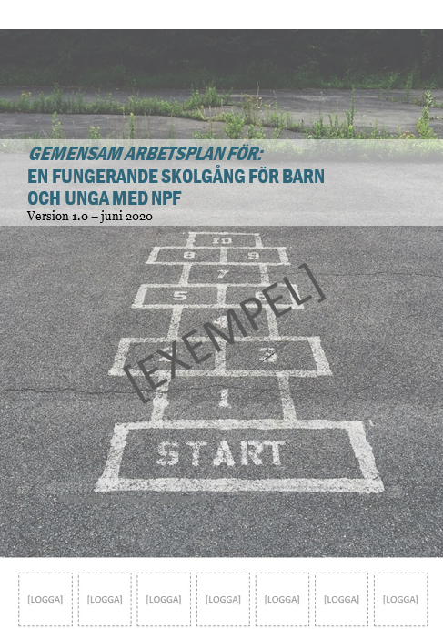
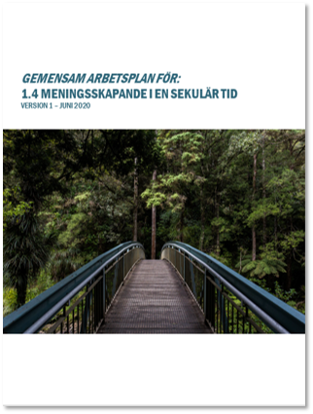
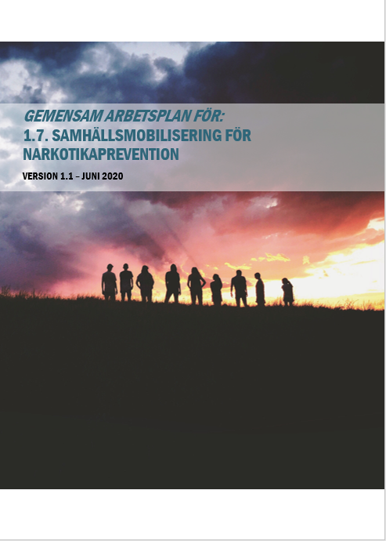
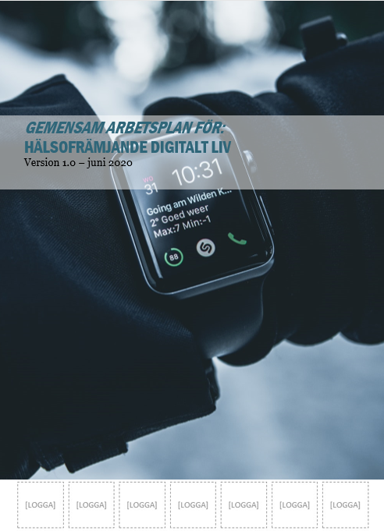
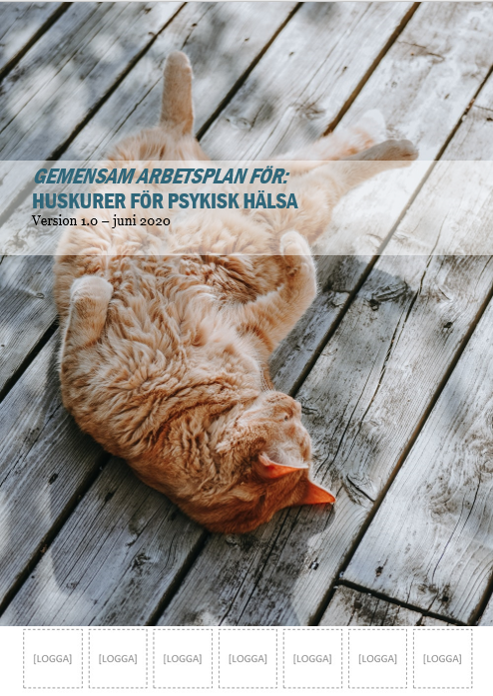

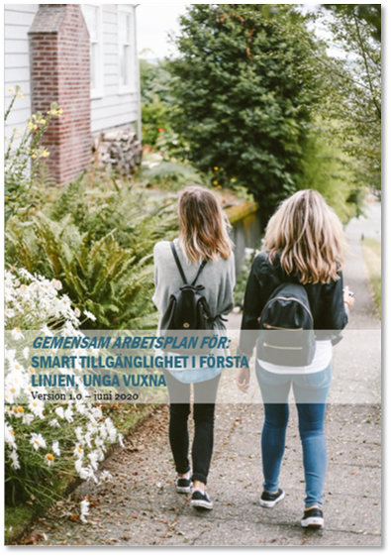
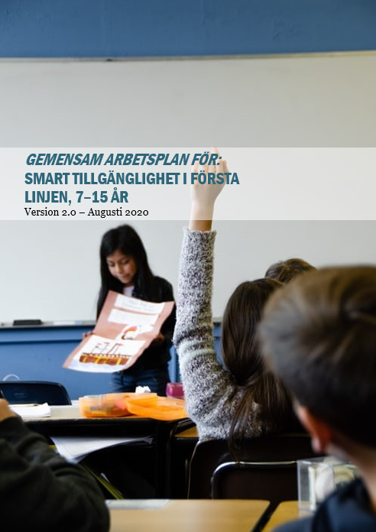
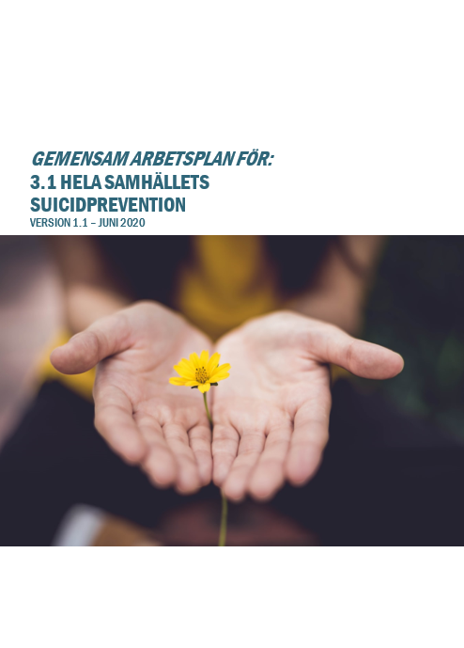
Hittills har nio handslagsdokument färdigställts och signerats

Slide 14




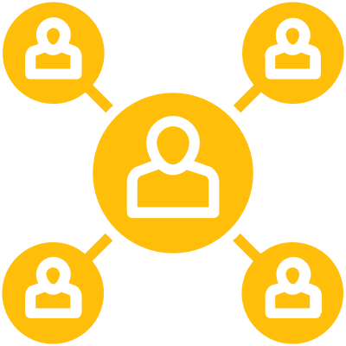

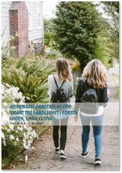




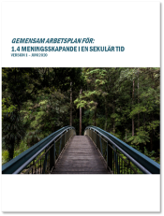
Inte mindre än 27 olika initiativ planeras inom ramen för kraftsamlingen!
Opinionsbildning
Sprida metoder och verktyg
Sammanställa kunskapsunderlag
… kring digitala lösningar för psykisk hälsa
…inom meningsskapande och existentiell hälsa
… kring behovet av en tydlig vårdkedja vid psykisk ohälsa och sjukdom
Spridning av metoder för narkotikaprevention
Spridning av utbildningar för suicidprevention
Metoder för att stärka elevers delaktighet
Metoder för att stärka relationen mellan skolan och hemmet
Öka beslutsfattares till gång till forsknings-
baserade kunskapsunderlag om narkotika
Övergripande strategi för digitala lösningar
Underlag om elevhälsa i förskolan
Fakta och argument för att inte använda cannabis
Budskap
Nationella samordningsforum
Kartläggningar
Fem budskap om skolgång för barn och unga med NPF
Våga tala om mening - enkla tips
Huskurer för psykisk hälsa
20 fakta för att inte använda Cannabis
Samordning: digitala lösningar för psykisk hälsa
Löpande dialog kring existentiell hälsa
Öppen samordning för psykisk hälsa i kristid
Öppen samordning med inriktning på suicidprevention
Inventering av innehåll för barn och unga rörande psykisk hälsa och ohälsa
Kartläggning av stöd till regioner/kommuner från civilsamhället i fråga om suicidpreventivt arbete
Analyser
Framtagande av
material
Intressebevakning
Målgruppsanalys: vilket innehåll vill och behöver unga vuxna ha i första linjen, och hur väl svarar befintliga lösningar mot behovet?
Gapanalys: innehåll för barn och unga rörande lösningar för psykisk hälsa
Fördjupningsmaterial: huskurer för psykisk hälsa
Gemensam strategi för kontakt med familjer vars barn inte dyker upp i ordinarie verksamheter
Samla branscher för motstånd mot narkotika
…för området digitala lösningar för psykisk hälsa
… regioner och kommuner i det suicid-
preventiva arbetet
…inom meningsskapande och existentiell
hälsa

Slide 15
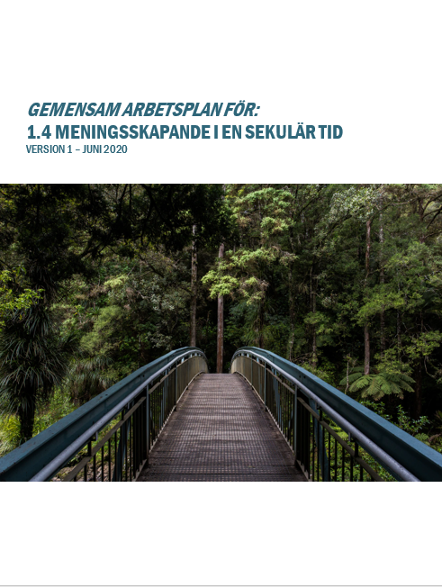
Delarena:
1.4 Meningsskapande i en sekulär tid
Planerade initiativ och aktiviteter:
Utveckla och sprida metoder i hur man kan arbeta med existentiell hälsa i offentlig sektor, civilsamhälle och andra relevanta sammanhang
Stötta människor i att samtala om existentiella frågor - riktat till allmänheten
Opinionsbilda och bevaka samhällsutvecklingen - för att påverka samhället för existentiell hälsa
Handslaget hittar du på:
www.skr.se/halsasjukvard/psykiskhalsa
Notes:
https://docs.google.com/presentation/d/1h5FnEqRr31aXWUXiuCx9zmjZNI7N2t5zek4AWgw8GSE/edit#slide=id.g93691c7359_0_15

Slide 16
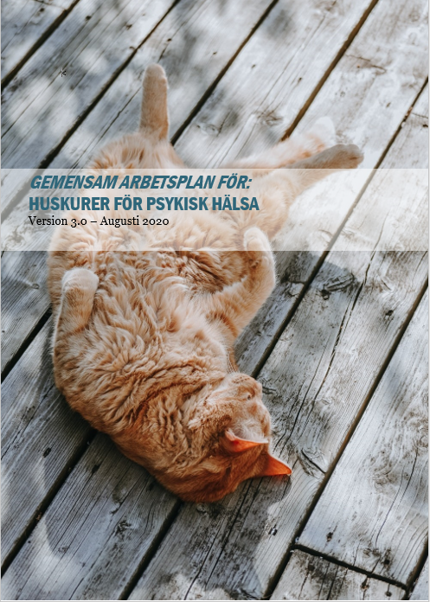
Delarena:
2.3 Huskurer för psykisk hälsa
Planerade initiativ och aktiviteter:
Sammanställa och sprida fem huskurer som alla borde känna till
Anpassa huskurerna för att nå särskilda målgrupper
Utveckla ett fördjupningsmaterial om huskurerna med tillhörande tips, verktyg och metoder
Handslaget hittar du på:
www.skr.se/halsasjukvard/psykiskhalsa
Notes:
https://docs.google.com/presentation/d/1h5FnEqRr31aXWUXiuCx9zmjZNI7N2t5zek4AWgw8GSE/edit#slide=id.g93691c7359_0_15

Slide 17

Fem huskurer för psykisk hälsa
Bli andfådd minst varannan dag!
Prioritera din återhämtning – sätt rutiner för sömn och skärmfri tid!
Träffa en vän en gång i veckan!
Ta ut din kompassriktning!
Tro inte på allt du tänker – du är inte dina tankar!

Slide 18
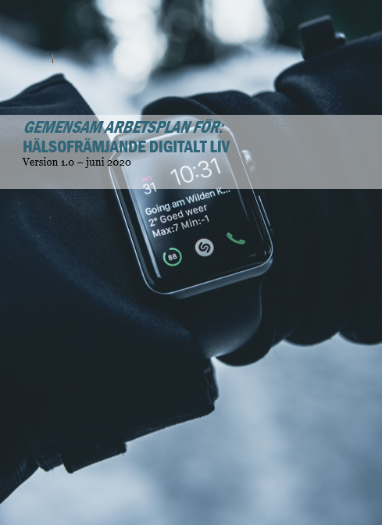
Delarena:
2.7 Hälsofrämjande digitalt liv
Planerade initiativ och aktiviteter:
Löpande samordning och bevakning av området digitala lösningar
Övergripande strategi och ett kunskapsunderlag för digitala lösningar
Sammanställa för- och nackdelar med en ökad digitalisering för den psykiska hälsan
Utveckla digital lösning för psykisk hälsa
Handslaget hittar du på:
www.skr.se/halsasjukvard/psykiskhalsa
Notes:
https://docs.google.com/presentation/d/1h5FnEqRr31aXWUXiuCx9zmjZNI7N2t5zek4AWgw8GSE/edit#slide=id.g93691c7359_0_15

Slide 19
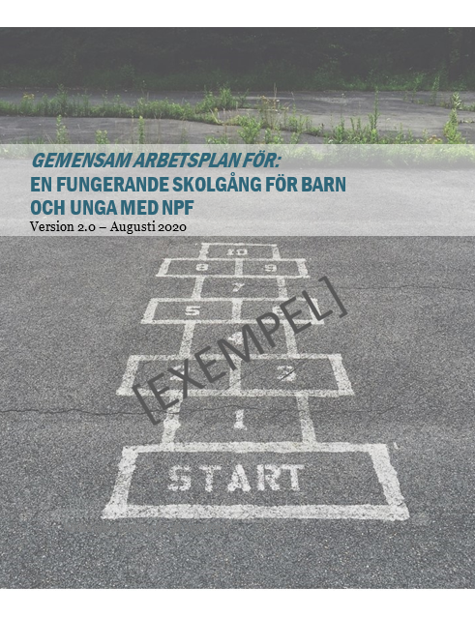
Delarena:
2.1 Fungerande skolgång för barn och unga med NPF
Planerade initiativ och aktiviteter:
Budskap om skolgång för barn och unga med NPF
Stärka relationen mellan skolan och hemmet
Verktyg och processer för kvalitetsuppföljning
Stärka elevers delaktighet
Handslaget hittar du på:
www.skr.se/halsasjukvard/psykiskhalsa
Notes:
https://docs.google.com/presentation/d/1h5FnEqRr31aXWUXiuCx9zmjZNI7N2t5zek4AWgw8GSE/edit#slide=id.g93691c7359_0_15

Slide 20



Fungerande skolgång för barn och unga med NPF – 5 budskap
Vidmakthållande
Kommunikation
Kunskap – ”Vi förstår hur hjärnan fungerar och skapar lärmiljöer som fungerar för elever med NPF!”
Organisation – ”Vi skapar organisationer som främjar tillgänglig lärmiljö!”
Förhållningssätt – ”Vi ser, stöttar och undanröjer hinder för elever med NPF!”
Kommunikation – ”Vi förstår, och är lyhörda för, elevers och anhörigas upplevelse!”
Vidmakthållande – ”Vi tillämpar ett systematiskt kvalitetsarbete kring NPF!
Eleven i centrum
Förhållningssätt
Organisation
Kunskap

Slide 21
Delarena:
1.7 Samhällsmobilisering för narkotika prevention
Planerade initiativ och aktiviteter:
Utveckling, förvaltning och spridning av metoder inom området narkotikaprevention
Öka beslutsfattares tillgång till forsknings-baserade kunskapsunderlag om narkotika
Branscher för motstånd mot narkotika
Grundad fakta och sakliga argument för att inte använda cannabis
Handslaget hittar du på:
www.skr.se/halsasjukvard/psykiskhalsa
Notes:
https://docs.google.com/presentation/d/1h5FnEqRr31aXWUXiuCx9zmjZNI7N2t5zek4AWgw8GSE/edit#slide=id.g93691c7359_0_15

Slide 22
Delarena:
3.2 Smart tillgänglighet till hjälp
Planerade initiativ och aktiviteter:
Åldersgrupp 0-6 år:
  Gemensam strategi för kontakt om barn
  inte dyker upp i ordinarie verksamheter
  Underlag om elevhälsa i förskolan
Åldersgrupp 7-15 år:
  Inventering av innehåll för alla barn 7–15 år
  Stödtrappan för barn mellan 7–15 år
Åldersgrupp Unga vuxna:
  Målgruppsanalys: vilket innehåll vill och behöver unga vuxna ha i första linjen
  Stödtrappan för unga vuxna
Handslagen hittar du på:
www.skr.se/halsasjukvard/psykiskhalsa
Notes:
https://docs.google.com/presentation/d/1h5FnEqRr31aXWUXiuCx9zmjZNI7N2t5zek4AWgw8GSE/edit#slide=id.g93691c7359_0_15

Slide 23
Delarena:
3.1 Hela samhällets suicidprevention
Planerade initiativ och aktiviteter:
Stöd till regioner och kommuner i det suicidpreventiva arbetet
Kartläggning av stöd till regioner/kommuner från civilsamhället
Spridning av utbildningar kopplat till suicidprevention
Öppen samordning med inriktning på suicidprevention
Handslaget hittar du på:
www.skr.se/halsasjukvard/psykiskhalsa
Notes:
https://docs.google.com/presentation/d/1h5FnEqRr31aXWUXiuCx9zmjZNI7N2t5zek4AWgw8GSE/edit#slide=id.g93691c7359_0_15

Slide 24
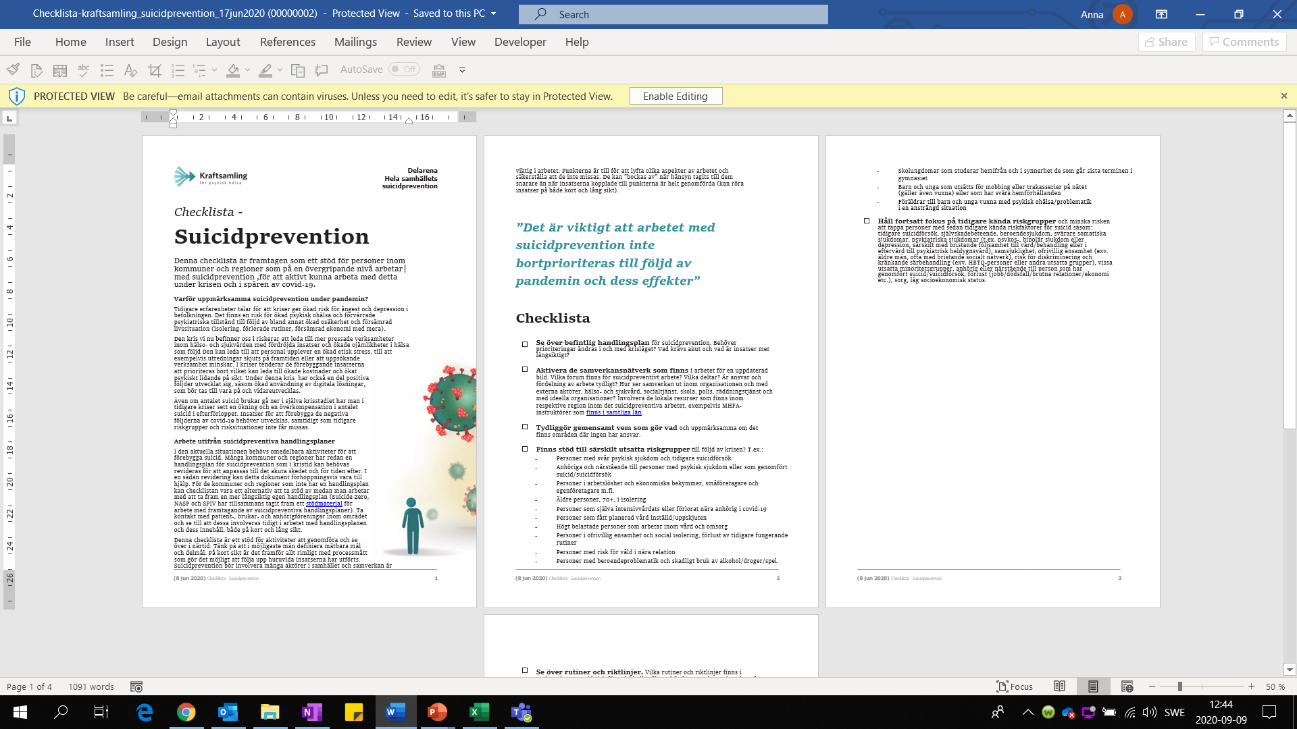
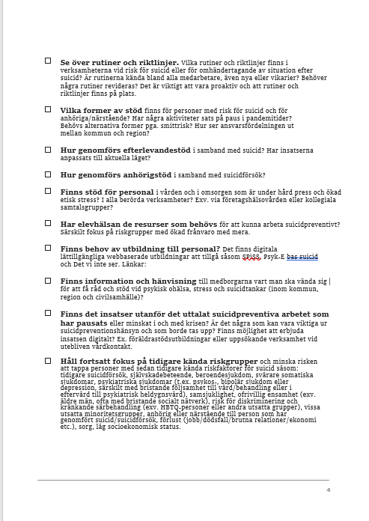
Checklista – Suicidprevention ligger redan nu uppe på SKR:s webb
Exempel på innehåll:
Se över befintlig handlingsplan
Aktivera de samverkansnätverk som finns
Tydliggör gemensamt vem som gör vad (ned till individnivå)
Finns stöd till särskilt utsatta riskgrupper:
  Personer med svår psykisk sjukdom och tidigare suicidförsök
  Närstående till personer med psykisk sjukdom eller som genomfört suicid/suicidförsök
  Personer i arbetslöshet och ekonomiska bekymmer
Checklistan hittar du på:
www.skr.se/halsasjukvard/psykiskhalsa/kraftsamlingpsykiskhalsa/hallbarastod/

Slide 25

Intresset för att starta upp ytterligare delarenor har varit stort, och en helt ny delarena planeras!
Ej uppstartad
Uppstartad
Uppstart planerad
1. Ett mer hälsofrämjande samhälle och levnadssätt
2. Individer som är rustade för att nå sin fulla potential och välmående
3. Hållbara stöd till de som behöver
1.1 Mediabild och psykisk hälsa
2.1 Fungerande skolgång för
barn och unga med NPF
3.1 Hela samhällets suicidprevention
1.2 Urbaniseringskonsekvenser i stad och land
2.2 Etisk stress i arbetslivet
3.2 Smart tillgänglighet till hjälp
1.3 Samhällsdiskussion om sociala medier
  2.3 Huskurer för psykisk hälsa
  3.3 Lokalt stöd för utsatta områden
1.4 Meningsskapande i en sekulär tid
  2.4 Rusta barn och unga
  3.4 Utökat anhörigstöd
1.5 Arbetsliv för personer med psykiatriska tillstånd
2.5 Ofrivillig ensamhet bland äldre
3.5 Ändamålsenliga insatser för äldre med psykiatriska problem
1.6 Framtidstro i samhällsdiskussionen
2.6 Miljö och fysisk aktivitet för psykisk hälsa
3.6 Migration och psykisk hälsa
1.7 Samhällsmobilisering för narkotika prevention
2.7 Hälsofrämjande digitalt liv
1.8 Ny delarena!

Slide 26

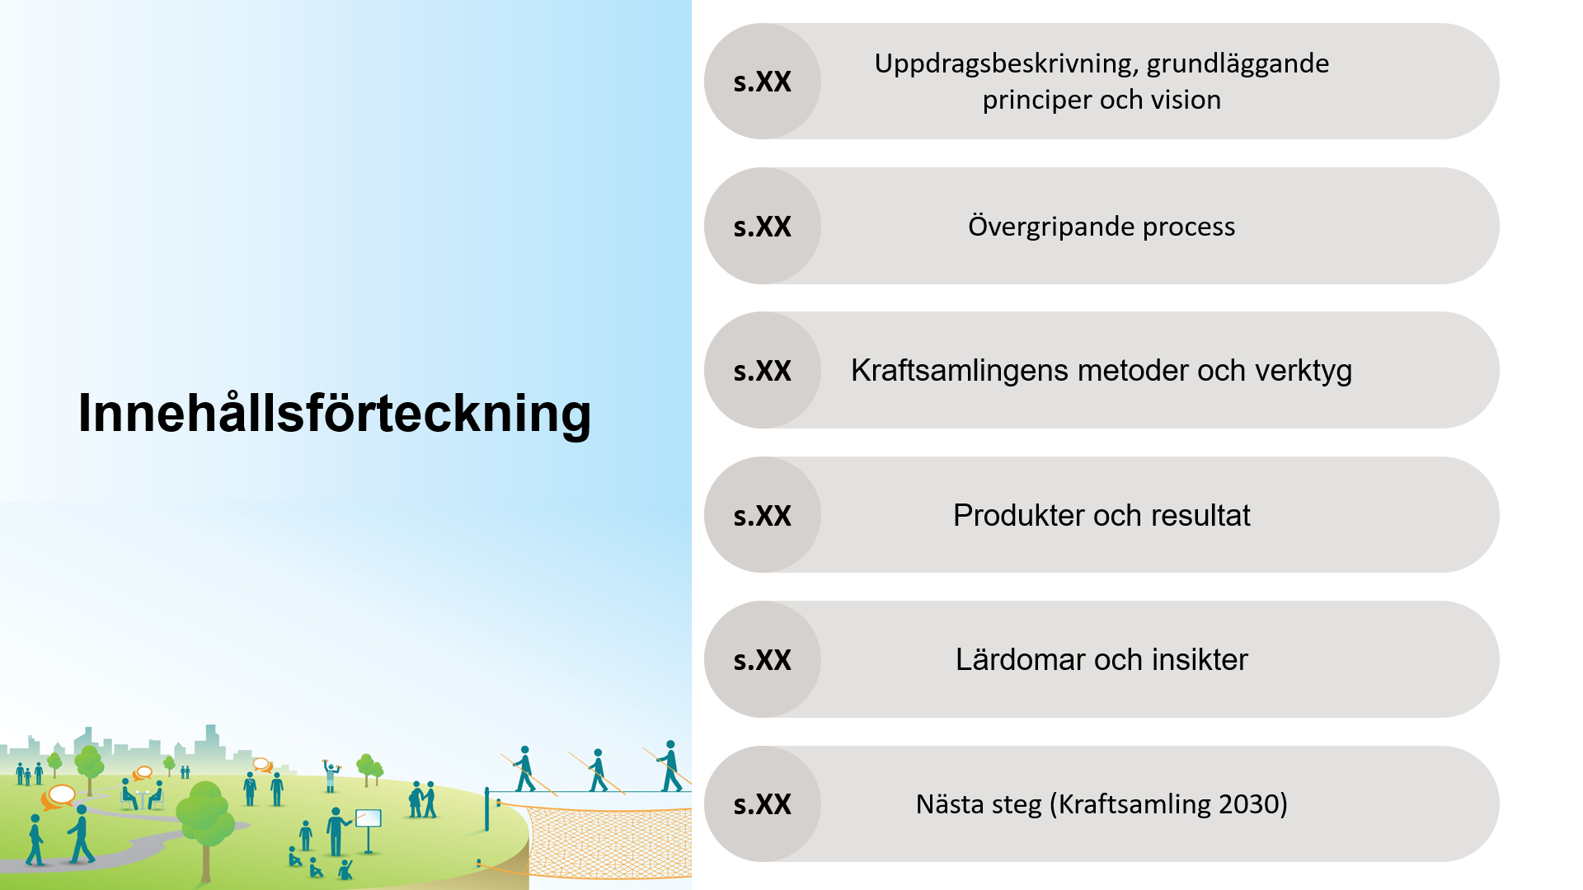
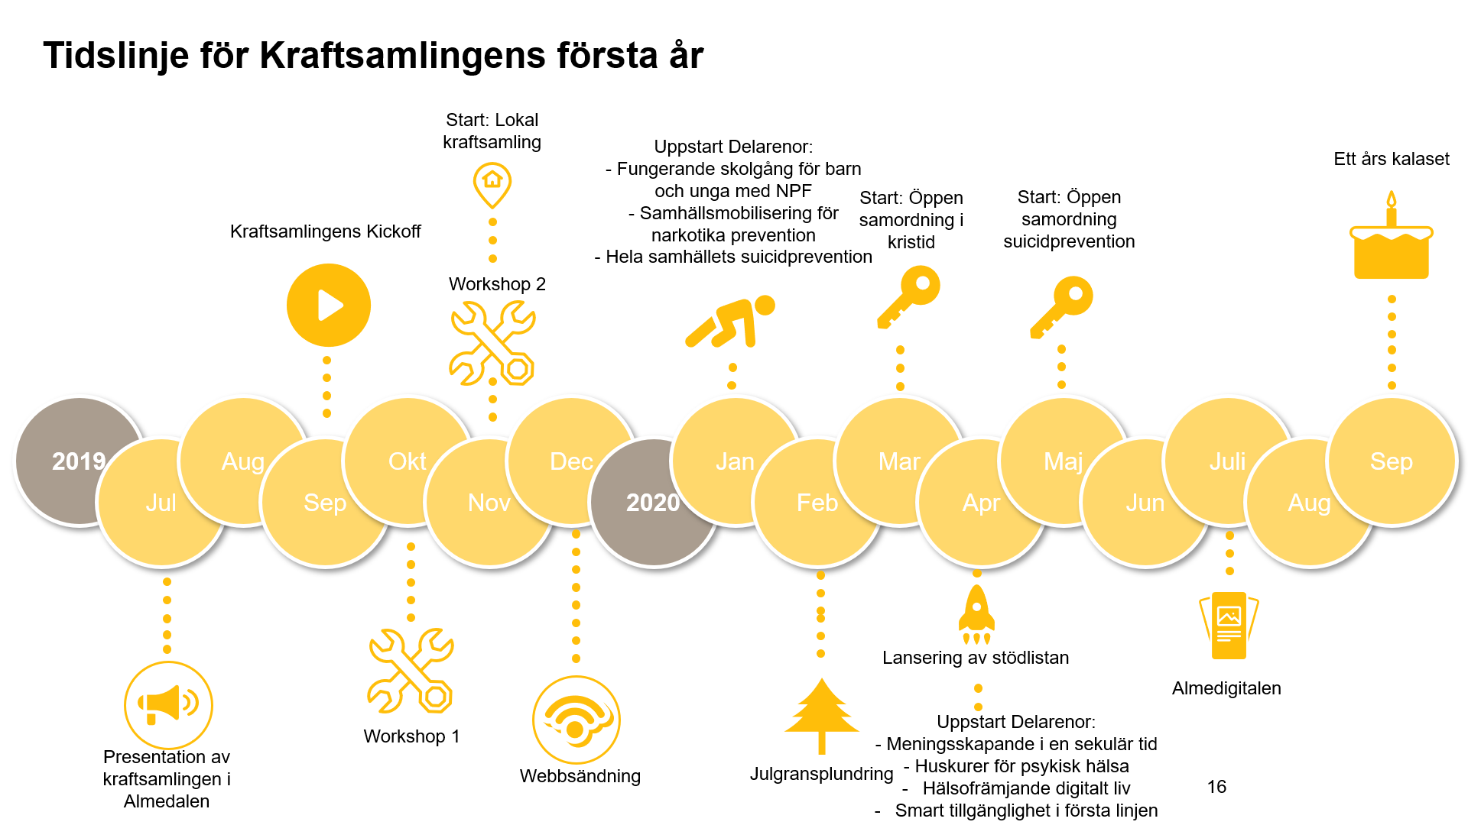
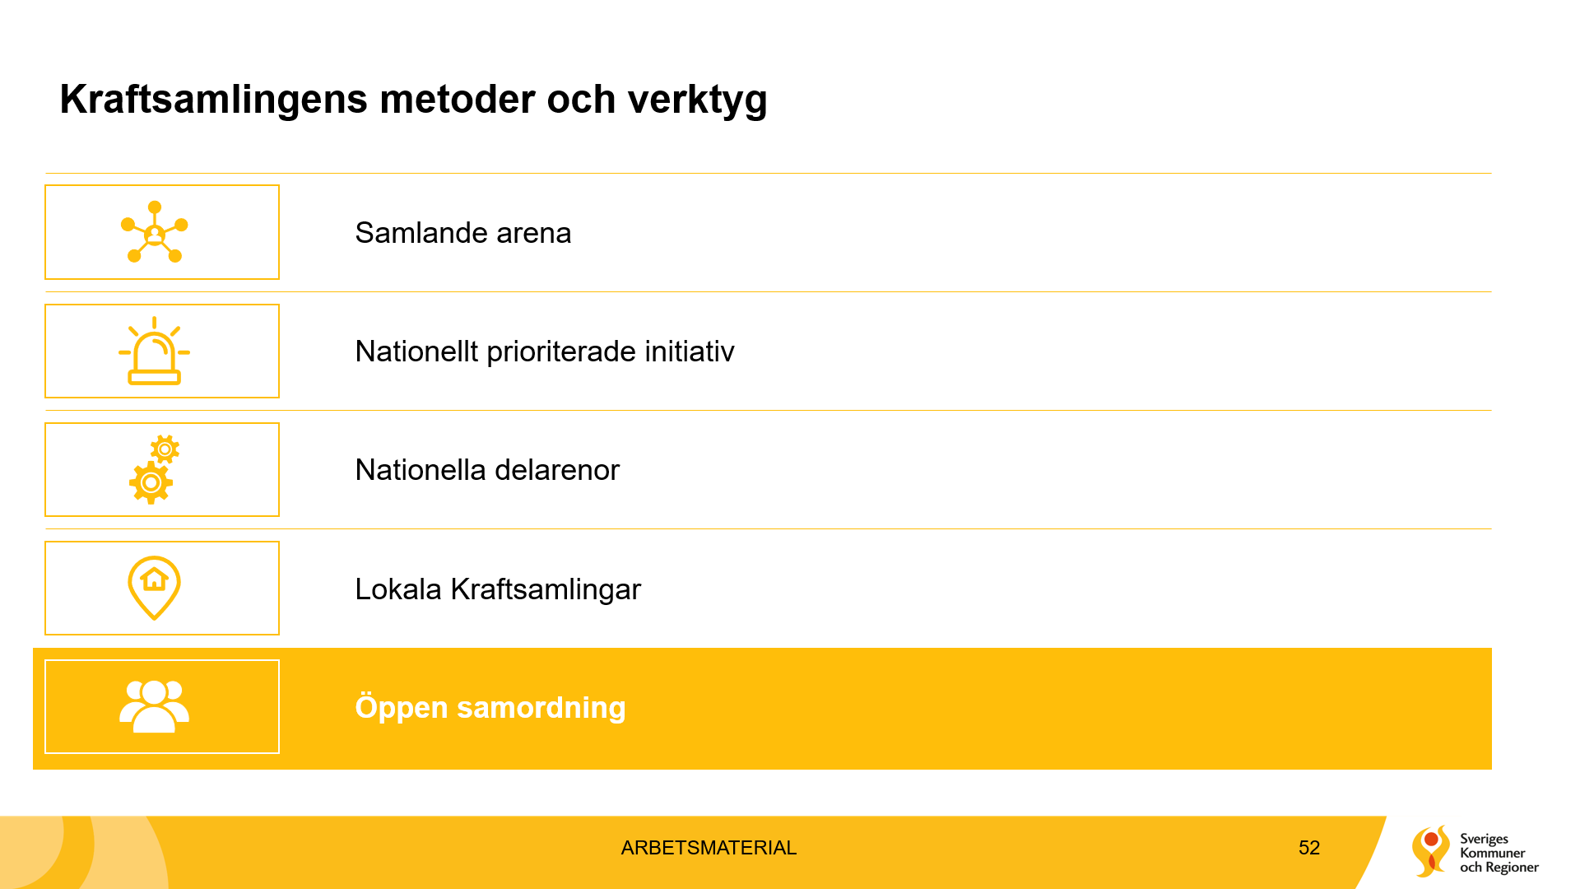
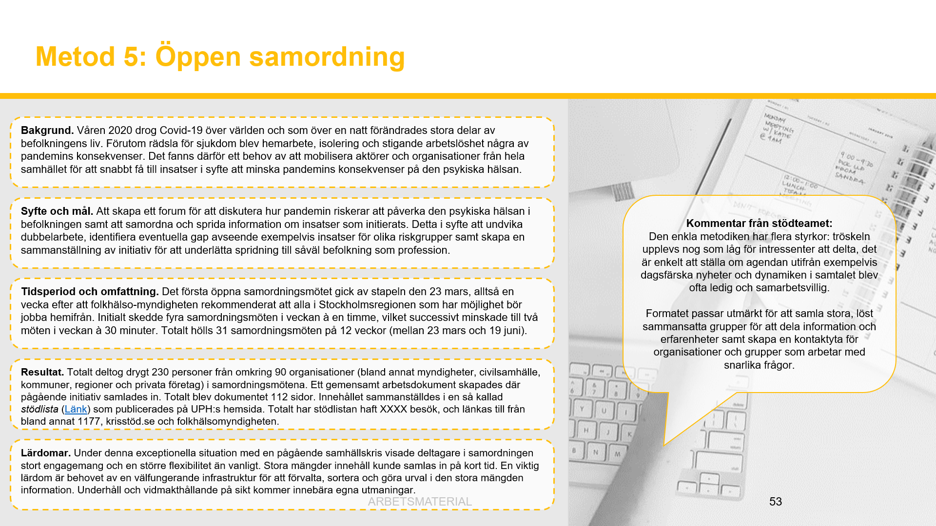
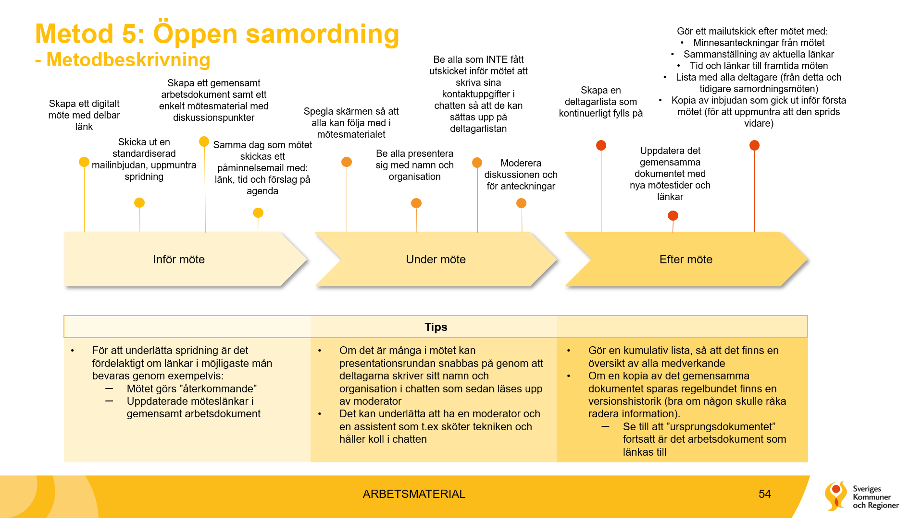
Vi arbetar nu med att sammanställa Kraftsamlingens verktyg och erfarenheter i en metodhandbok
Illustrativa exempel:

Slide 27



Alla är välkomna att delta i kraftsamlingen – och har med metodhandboken en verktygslåda för att vara med och driva sina hjärtefrågor
Uppstart av nya nationella delarenor
Uppstart av nya lokala kraftsamlingar

Slide 28
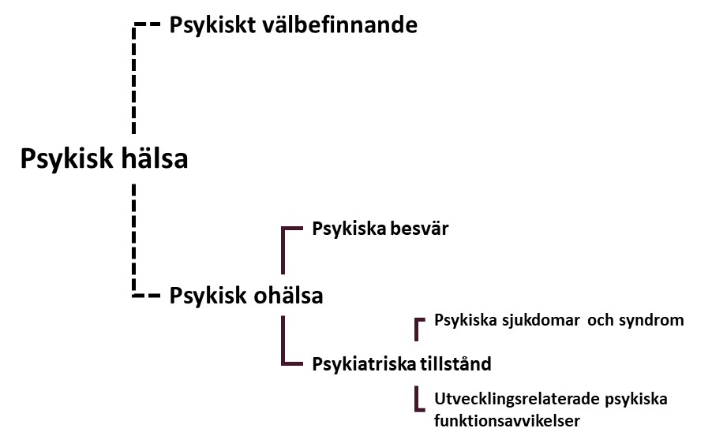
Nationellt prioriterade initiativ
- Begrepp inom området psykisk hälsa

Slide 29
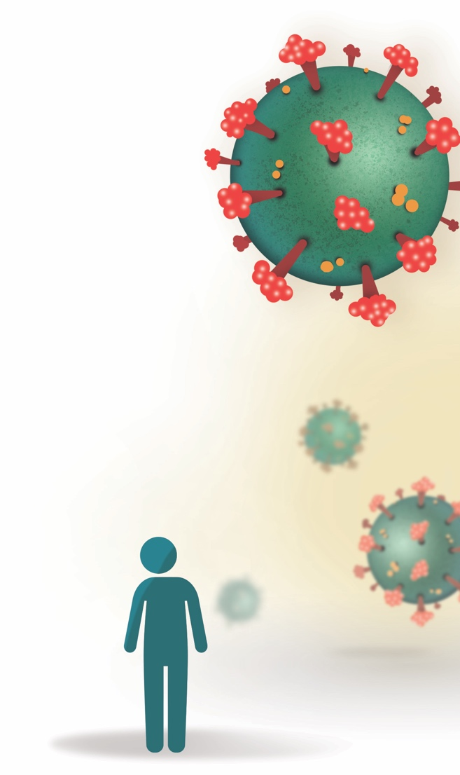
Öppen samordning för psykisk hälsa i kristid
– Bakgrund och syfte
Då Covid-19 som över en natt förändrade våra liv fanns ett behov att samordna insatser för att minska pandemins konsekvenser på den psykiska hälsan
Kraftsamling psykisk hälsa tog därför initiativ till en serie öppna samordningsmöten för psykisk hälsa i kristid!
Syftet var att:
  Samordna och sprida information
  Undvika dubbelarbete
  Identifiera eventuella gap av insatser
  Skapa en sammanställning av initiativ

Slide 30
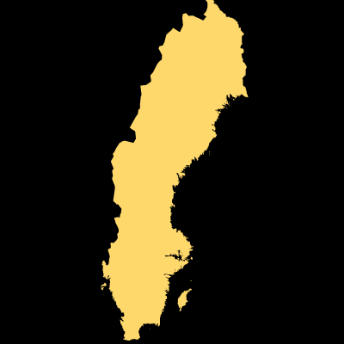
Öppen samordning för psykisk hälsa i kristid
– Omfattning och resultat
Det första öppna samordningsmötet gick av stapeln den 23 mars
I nuläget har omkring 50 samordningsmöten genomförts, och arbetet fortsätter!
Totalt har drygt 230 personer från omkring 90 organisationer (bland annat myndigheter, civilsamhälle, kommuner, regioner och privata företag) deltagit i samordningsmötena

Slide 31
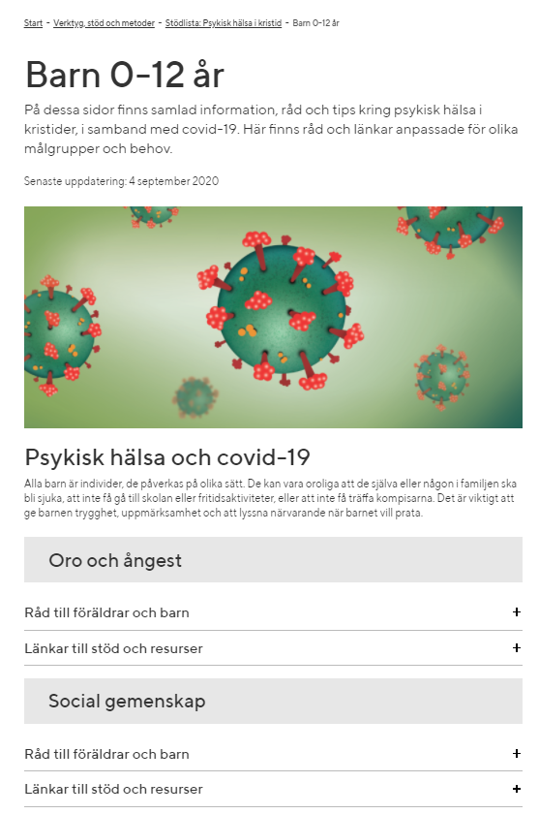

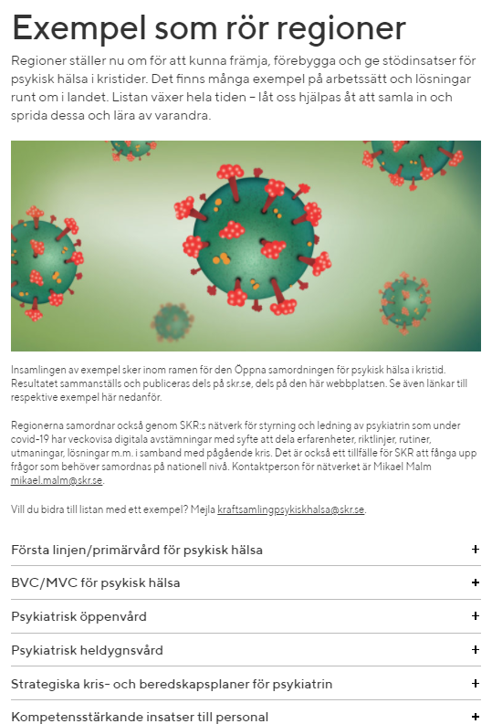
Totalt har stödlistan haft 140.000 besökare, 338.000 sidvisningar, och länkas till från bland annat 1177, krisstöd.se och folkhälsomyndigheten.

Slide 32
Stort tack för idag!
www.skr.se/kraftsamling

